Slide 1
TASAS MUNICIPALES
Código Fiscal Municipal - Ley Prov. Nº 8173 - RECONQUISTA
Ordenanza Tributaria Nº 9255/24 (vigente para el 2025)

Slide 2
DERECHO DE REGISTRO E INSPECCIÓN
MUNICIPALIDAD DE RECONQUISTA

Slide 6
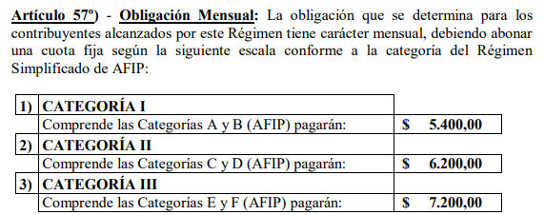

Slide 7
TASA GENERAL DE INMUEBLES

Slide 8
TASA POR HECTAREA
Definiciones: Dr. HORACIO GARCIA BENSULCE: "Tasa es la contraprestación en dinero que pagan los particulares, el Estado u otros entes de derecho público en retribución de un servicio público determinado y divisible".
Diferencias sustanciales respecto de los impuestos, es que la tasa surge como consecuencia de una contraprestación de un servicio prestado por el estado, sea nacional, provincial o municipal, y que el individuo lo utiliza como un beneficio.

Slide 9
TASA POR HECTÁREA EN LA PROVINCIA DE SANTA FE
En la provincia de Santa Fe la Tasa por Hectárea surge como una tasa de orden Municipal/Comunal, cuando éstos son los que prestan el servicio de mantenimiento de caminos rurales y como contraprestación los productores agropecuarios deberán abonar un importe determinado y que es variable de acuerdo a los distintos ordenamientos municipales o comunales.
Características distintivas y fundamentales a considerar:
•Implican una ventaja o beneficio para el contribuyente titular de inmueble rural
•Ha de guardar una relación directa con el costo del servicio prestado
•Debe ser considerada la capacidad de pago del contribuyente

Slide 10
TANTO COMUNAS COMO MUNICIPIOS HAN ESTABLECIDO DISTINTOS CÁNONES. EJEMPLOS
Un importe equivalente a litros de gas-oil por hectáreas y por años que varían desde 2 litros hasta 12 litros anuales
Otros municipios han segmentado los pagos de acuerdo a la cantidad de hectáreas, por ejemplo: a) hasta 300 hectáreas y b) superiores a esa extensión.
En estos casos el Municipio procede a agrupar las partidas a nombre del mismo contribuyente.
Una cantidad cierta en dinero por hectárea.
También pueden establecerse adicionales con destino a la Comisión Cooperadora Seguridad rural “Los Pumas” o para los “S.A.M.CO”.

